Slide 1
Introduzione L0

Slide 2
Rate dati in ingresso O(10MHz)
Latenza limitata < 1ms
Latenza stabile O(us)
Sistema sincrono (NA62)
Ingresso a multi-1 Gb/s (NA62)
Uscita eth e/o TTC

Slide 3
Host “utile”
Host-less
Link diretto
Aggregato
DETECTOR
INPUT
HOST
OUTPUT
Standard NIC
Smart NIC
A pacchetti
Sistema sincrono
GPU

Slide 4
RICH
HOST
‘’GPU-L0TP’’
TTC
Altri det.
GPU
RICH
ETH
HOST
‘’GPU-L0.5’’
L0TP
TTC
GPU
Altri det.

Slide 5
VRAM
Example: packet with 1404 B (20 events in NA62 RICH application)
T=0
NIC
GPU
PCI express
chipset
CPU
RAM
0
us
Notes:
Latency control: le due soluzioni… fare disegnino come alessandro con le varie componenti e far vedere le due soluzioni quali problemi affrontano

Slide 6
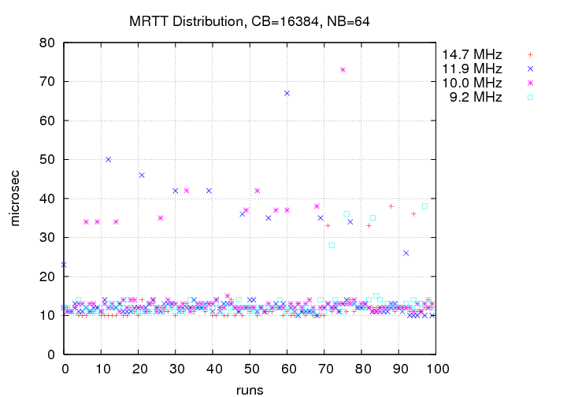
VRAM
NIC
GPU
PCI express
chipset
CPU
RAM
0
10
us
Notes:
Latency control: le due soluzioni… fare disegnino come alessandro con le varie componenti e far vedere le due soluzioni quali problemi affrontano

Slide 7
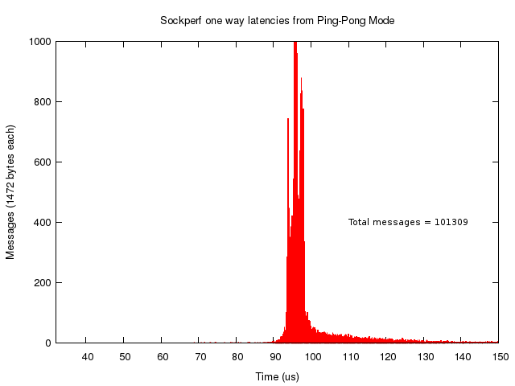
VRAM
NIC
GPU
PCI express
chipset
CPU
RAM
0
10
99
us
Notes:
Latency control: le due soluzioni… fare disegnino come alessandro con le varie componenti e far vedere le due soluzioni quali problemi affrontano

Slide 8
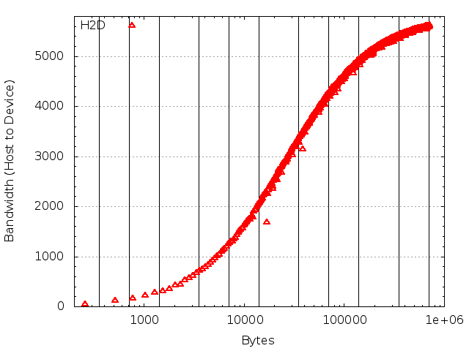
VRAM
NIC
GPU
PCI express
chipset
CPU
RAM
104
0
10
99
us
Notes:
Latency control: le due soluzioni… fare disegnino come alessandro con le varie componenti e far vedere le due soluzioni quali problemi affrontano

Slide 9
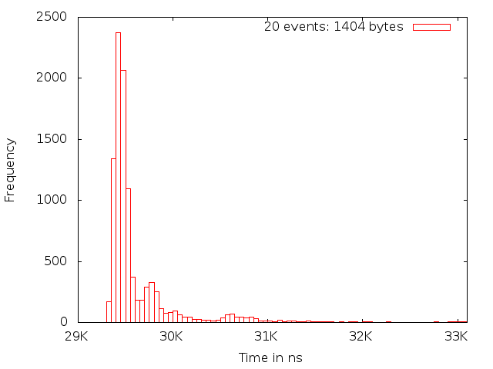
VRAM
NIC
GPU
PCI express
chipset
CPU
RAM
104
0
10
99
134
us
Notes:
Latency control: le due soluzioni… fare disegnino come alessandro con le varie componenti e far vedere le due soluzioni quali problemi affrontano

Slide 10
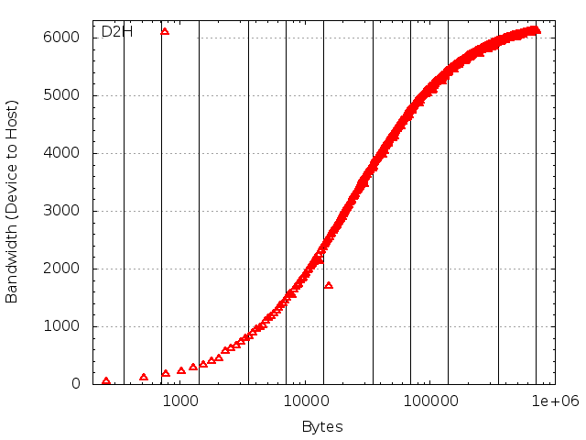
VRAM
NIC
GPU
PCI express
chipset
CPU
RAM
104
139
0
10
99
134
us
Notes:
Latency control: le due soluzioni… fare disegnino come alessandro con le varie componenti e far vedere le due soluzioni quali problemi affrontano

Slide 11
Alfredo e Luca
VRAM
PF_RING
Per 1 Gb/s e 10 Gb/s
Fluttuazioni della latenza riducibili con RTOS
NIC
GPU
PCI express
chipset
CPU
RAM
Mauro

Slide 12
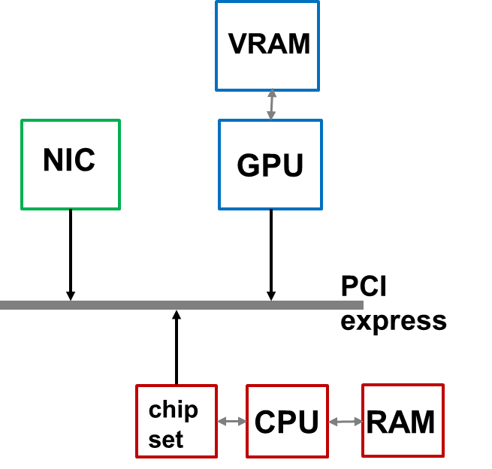
Alessandro
NANET
NIC su FPGA
P2P con GPU
NANET

Slide 13
PF_RING
Ok per NIC off-the-shelf
Livelli alti di trigger
Adattabile a qualunque esperimento che abbia eth
No necessità di expertise su FPGA, etc.
NANET
Connessione P2P
L’host serve solo ad alimentare la GPU e caricare il kernel
Possibilità di impiegare l’FPGA per pre-processing e altro
Hardware adattabile per scheda di interfaccia con il trigger
Link «intercambiabile»
NANET
Soluzione «proprietaria», non acquistabile al mercato
Necessità di supporto esperto
Overkill in sistemi non L0-like (forse…)
PF_RING
No pre-processing su FPGA
Ruolo dell’host rilevante
Non utilizzabile in caso di link proprietari

Slide 14
NANET
RESYNCRO
Interfaccia link input (4 Gb/s? 10 Gb/s? Infiniband? Apelink?
FPGA
TTC? connessione con LTU?
CLUSTERING?
PREPROCESSING?
Massimiliano
MERGING?

Slide 15
t
t
25 ns
25 ns
25 ns
25 ns
t
Ev. 0
Ev. 1
NANET
UNICA
TEL62
Clustering???

Slide 16
TEL62
NANET
UNICA
TEL62
SWITCH
TEL62
Merging: fisico e logico
TEL62
… nel PC (nel caso della soluzione PFRING)
NANET
UNICA
TEL62
TEL62

